Slide 1

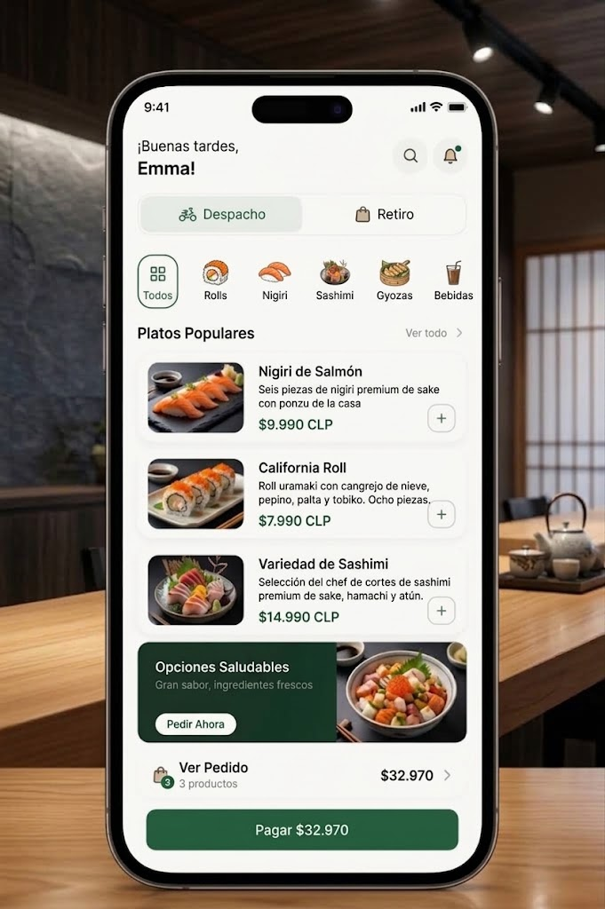
GastroConnect
Sistema Integral de Gestión Operativa y Pedidos
Plataforma omnicanal para optimización del flujo en salón, punto de venta (POS) y canal de pedidos cliente para Restaurante Mirellita.
CLIENTE OBJETIVO
FECHA DE REVISIÓN
AUTORES
Restaurante Mirellita
11-09-2026
Equipo GastroConnect
GastroConnect — Equipo de Desarrollo & QA

Slide 2
Hoja de Ruta de la Sesión
Agenda de la Presentación
01
Plan de Trabajo
04
Gestión de Riesgos y Mitigación
Avance del cronograma general de 18 semanas.
Evaluación de matriz 3x3, estrategias y cumplimiento de plazos..
02
Porcentaje Cumplimiento
05
Conclusiones y Compromisos
Comparativa de avance actual vs planificado.
Balance de avance actual y compromisos para la próxima semana.
03
Seguimiento de Actividades
06
Preguntas
Revisión de entregables finalizados, en proceso y pendientes.
Espacio abierto de consultas y feedback.
Duración estimada: 10 minutos
Espacio para preguntas al finalizar la exposición
GastroConnect — Equipo de Desarrollo & QA

Slide 3

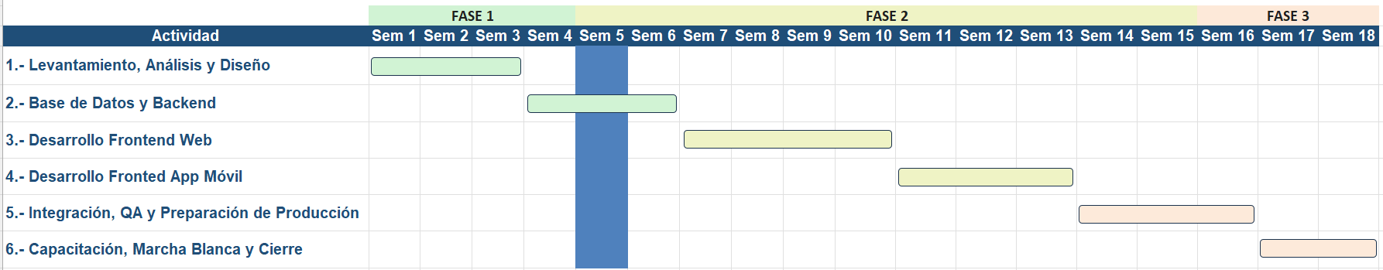
Plan de Trabajo
Plan de 18 semanas calendario para diseñar, desarrollar, integrar, validar y entregar la plataforma tecnológica propuesta.
GastroConnect — Equipo de Desarrollo & QA

Slide 4
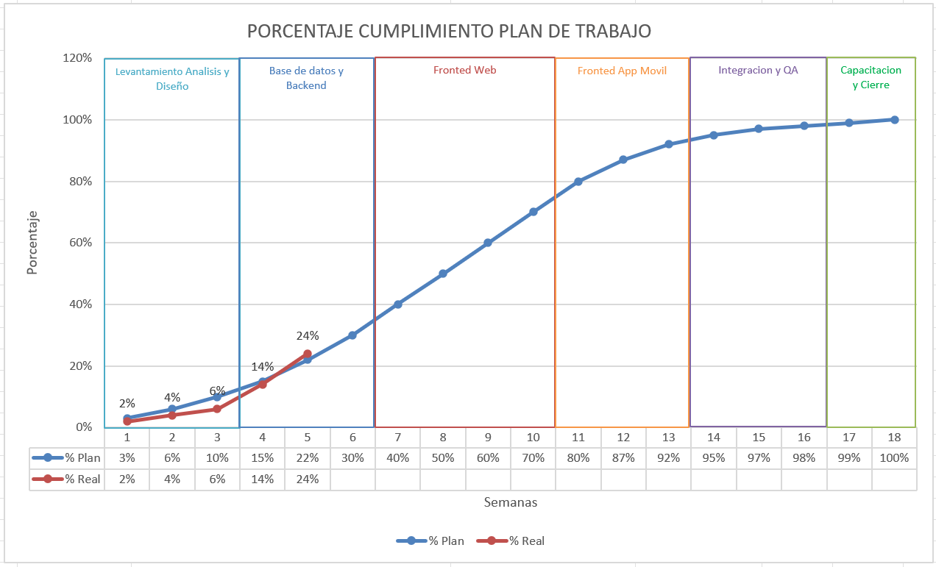
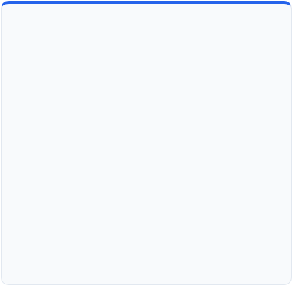
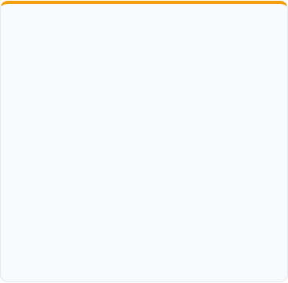
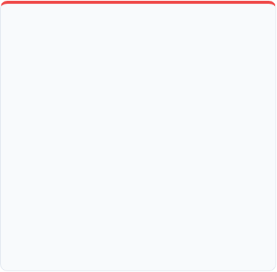
Porcentaje Cumplimiento
SEMANA
5
CUMPLIMIENTO
24%
DESVIACION
0
Estado Global del Cronograma: Nos encontramos en la semana 5 con un 24% de avance general completado. Mantenemos una diferencia del 2% de avance sobre el plazo planificado. Las tareas de levantamiento, análisis y diseño están concluidas. Actualmente nos encontramos en la etapa de desarrollo de base de datos y backend .

Slide 5

Seguimiento de Actividades
Actividad | Estado | Responsable | Evidencia / Producto
Especificación de Requisitos ERS | Finalizada | Karina Escobar | Documento ERS y KICK OFF firmado por cliente.
Documentación Arquitectura DAS | Finalizada | Karina Escobar | Diseño casos de uso, diagramas de flujo, modelo de datos y mockup.
Modelo de Datos y API REST | En Proceso | Jerson Huaman | Script BD PostgreSQL, API Rest y endpoints para la página web y la app móvil.
Módulo Web POS Caja, Salón & Admin | Pendiente | Alexia Cano | Pantallas Angular: estructura, rutas, servicios, sesión, guards y roles.
Módulo App Movil Carta & Pedidos | Pendiente | Alexia Cano | Pantallas Setup Ionic + Angular + Capacitor, almacenamiento local y navegación.
Integración Impresora Térmica | Pendiente | Jerson / Alexia | Pruebas de impresión de comanda en formato ESC/POS
Pruebas de Carga & Marcha Blanca | Pendiente | Karina Escobar | Informe de QA y Acta de Aceptación Cliente
ACTIVIDADES
FINALIZAS
2
ACTIVIDADES
EN PROCESO
1
ACTIVIDADES PENDIENTES
4
ACTIVIDADES
ATRASADAS
0
GastroConnect — Equipo de Desarrollo & QA

Slide 6



Gestión de Riesgos y Mitigación
Próxima revisión de riesgos: 18-09-2026
NIVEL ALTO
NIVEL MEDIO
NIVEL ALTO
Riesgo 1: Impresión Térmica
Riesgo 2: Resistencia al Cambio
Riesgo 3: Caída de Red Local
Incompatibilidad de driver ESC/POS: Fallo en la comunicación entre el navegador web y la impresora en cocina.
Lenta adopción del personal: Garzones o cajera habituados al papel muestran dificultades en las primeras jornadas.
Pérdida de conectividad Wi-Fi: Interrupción en el envío de pedidos durante horas de alta demanda.
Probabilidad: Alta
Impacto: Medio
Probabilidad: Media
Impacto: Alto
Probabilidad: Alta
Impacto: Medio
Mitigación: Driver puente local en Python/Node y emulador térmico de respaldo.
Mitigación: Talleres prácticos guiados y manual visual en estación de caja.
Mitigación: Modo offline temporal con cola de sincronización local.
Límite: 11-10-2026
En Plazo
Límite: 25-11-2026
En Plazo
Límite: 11-11-2026
En Plazo
GastroConnect — Equipo de Desarrollo & QA

Slide 7

Conclusiones y Compromisos
Análisis del Avance
Compromisos Próxima Semana (Semana 6)
Estado Global del Proyecto
0 Semanas Desviación
Término Script BD PostgreSQL Final
24% Completado
Semana 5 de 18
Carga inicial del catálogo de productos y modelo relacional.
Resp: Karina Escobar
Entregables Cumplidos: Requerimientos, diseño y Mockups UI/UX validados con cliente.
Término API REST Web/Movil
Métodos HTTP, formato de respuestas (JSON) y autenticación.
Hito Técnico Concluido: Definición de arquitectura lista para desarrollo de backend.
Resp: Jerson Huaman
Término Endpoints Web/Movil
Siguiente Fase: Inicio formal del desarrollo de BD PostgreSQL, API Rest y endpoints para la página web y la app móvil.
URLs específicas donde se consumiran los recursos.
Resp: Jerson Huaman
Proyecto avanzando según cronograma sin retrasos en el calendario.
Próxima reunión de seguimiento: VIERNES 18-09-2026
GastroConnect — Equipo de Desarrollo & QA

Slide 8
GASTROCONNECT — RESTAURANTE MIRELLITA
¡Muchas gracias por su atención y confianza!
Equipo de Desarrollo & QA
contacto@gastroconnect.com
Septiembre 2026

